Slide 1
ОСОБЕННОСТИ АТМОСФЕРНОГО ЭЛЕКТРИЧЕСКОГО ПОЛЯ В УСЛОВИЯХ АЭРОЗОЛЬНОГО ЗАГРЯЗНЕНИЯ АТМОСФЕРЫ ТЕХНОГЕННЫМИ ИСТОЧНИКАМИ
Крашенинников А.В., Локтев Д.Н., Соловьев С.П.
Институт динамики геосфер РАН

Slide 2
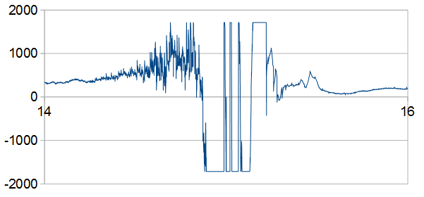
Условия «хорошей погоды»
Основная цель отбора данных, полученных в условиях «хорошей погоды» – исключение локальных явлений, вызванных метеорологическими возмущениями.
Исключаются:
Осадки, Туман (Дымка, Мгла), Низкая облачность, Грозы, Метели, Изморось (Иней), Пыльный ветер, Поземок, Скорость ветра меньше 6 м/с.
E_{z} не переходит через 0.
Электростатический флюксметр
В/м
Время, ч
Гроза 2.VII.2014

Slide 3
Атмосферный аэрозоль (аэродисперсная система) - система, состоящая из частиц твердого или жидкого вещества, находящегося во взвешенном состоянии в атмосферном воздухе (дисперсионная среда) [Донченко, 2010].
Необходимость эффективных критериев качества окружающего воздуха приводит к поиску новых способов оценки загрязненности. Со стороны электрических факторов обычно оцениваются отклонения от средних значений величин электропроводности воздуха, концентрации и подвижностей аэроионов, напряженности электрического поля [Смирнов, 1992].

Slide 4

Механизм воздействия аэрозолей
При больших концентрациях аэрозольных частиц N₀ зависимость электропроводности σ от N₀ является обратно пропорциональной [Имянитов и Шифрин, 1962].
Малые атмосферные ионы + аэрозольные частицы -> крупные малоподвижные частицы -> снижение проводимости [Петров и др., 1990; Имянитов и Шифрин, 1962; Семенов, 1986; Морозов и др., 2000] -> электрическое поле растет [Семенов, 1986; Sil, 1938; Torreson, 1939; Israel, 1970].

Slide 5
Размер частиц
По данным UFIPOLNET (2002-2005) концентрация аэрозолей 0,02-0,5 мкм коррелирует с концентрацией NO_{x} и сажи в воздухе.
Транспорт (выхлоп, истирание подвижных частей и дорог) составляет ~65% в общем загрязнении частицами от 0,013 до 0,8 мкм [Pey et al., 2009].
Наиболее сильное изменение электрических параметров происходит под действием аэрозольных частиц субмикронного диапазона с размерами 0,01-0,2 мкм [Шварц и Огуряева, 1987].

Slide 6
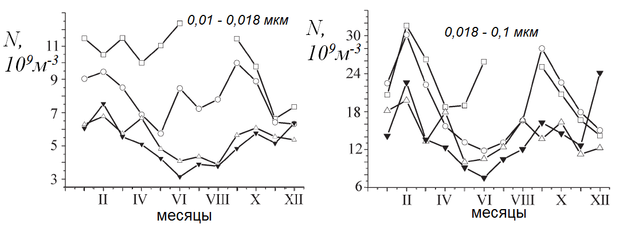
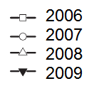
Концентрация аэрозольных частиц
Концентрация частиц аэрозоля:
(3-5)·10⁸ м⁻³ над океаном вдали от берегов
(1-5)·10⁹ м⁻³ в континентальной сельской местности вдали от города
(1-10)·10⁹ м⁻³ в сельской местности вблизи городов
(1-10)·10¹⁰ м⁻³ в городах.
ЦАО, г. Долгопрудный, 20 км от центра Москвы [Плауде и др., 2012]

Slide 7
Масштабы аэрозольного загрязнения атмосферы
Тип региона | Пример | Масштаб загрязнения | Физико-метеорологические процессы
Локальный (факельный) | Дым из трубы фабрики | От высоты дымовой трубы - до 1 км в горизонтали, десятки метров — 100 м по вертикали, доли часа | Приземный слой, воздействие поверхностного микрорельефа и конвекции
Городской | Смог над городом | Несколько км — десятки км по горизонтали, несколько сотен метров — 1,5 км по вертикали, несколько часов — сутки, дни | Местные ветра, атмосферный пограничный слой, холмы и горы
Региональный | Кислотный дождь | Несколько 100 км по горизонтали, 10 км по вертикали(тропосфера), от нескольких дней до месяцев | Формирование погоды и облаков
Континентальный | Чернобыльская авария 1986 | Размер континента, тропосфера и стратосфера, от дней до недель, годов | Формирование погоды
Глобальный | Изменение климата из-за парникового эффекта | Размер Земли, тропосфера и выше (все слои), десятилетия и более | Направления ветров, температурные градиенты

Slide 8
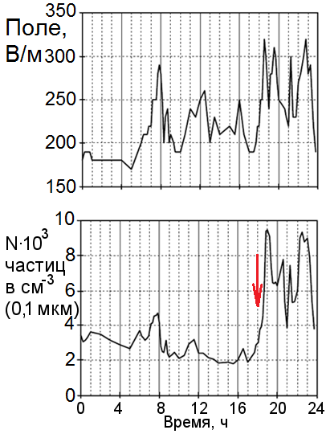
Локальный (факельный) масштаб
Аэрозоли от близких пожаров могут приводить к сильным возмущениям в электрическом поле [Jayaratne and Verma, 2004].
Влияние промышленного аэрозоля [Раменский и Дячук, 1984; Кречетов, 1982]

Slide 9
Масштабы аэрозольного загрязнения атмосферы
Тип региона | Пример | Масштаб загрязнения | Физико-метеорологические процессы
Локальный (факельный) | Дым из трубы фабрики | От высоты дымовой трубы - до 1 км в горизонтали, десятки метров — 100 м по вертикали, доли часа | Приземный слой, воздействие поверхностного микрорельефа и конвекции
Городской | Смог над городом | Несколько км — десятки км по горизонтали, несколько сотен метров — 1,5 км по вертикали, несколько часов — сутки, дни | Местные ветра, атмосферный пограничный слой, холмы и горы
Региональный | Кислотный дождь | Несколько 100 км по горизонтали, 10 км по вертикали(тропосфера), от нескольких дней до месяцев | Формирование погоды и облаков
Континентальный | Чернобыльская авария 1986 | Размер континента, тропосфера и стратосфера, от дней до недель, годов | Формирование погоды
Глобальный | Изменение климата из-за парникового эффекта | Размер Земли, тропосфера и выше (все слои), десятилетия и более | Направления ветров, температурные градиенты

Slide 10
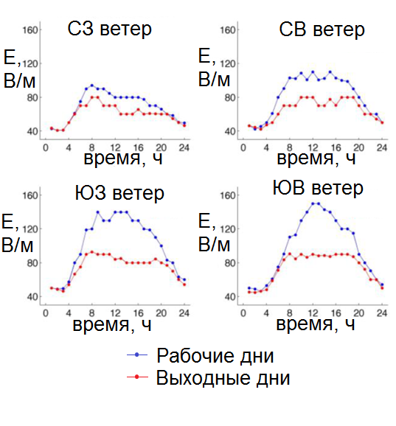
Городской масштаб
Направление ветра [Петров, 1990; Семенов, 1986; Морозов и др., 2000]
Рабочие и выходные дни [Sheftel, 1994]
Комбинированный подход [Silva, 2015]
г. Лиссабон

Slide 11
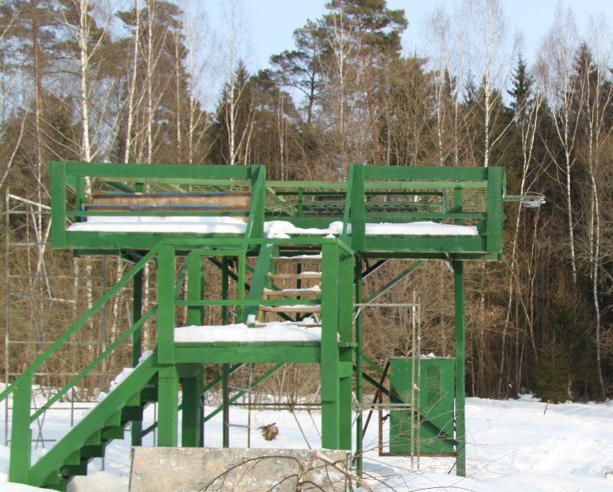
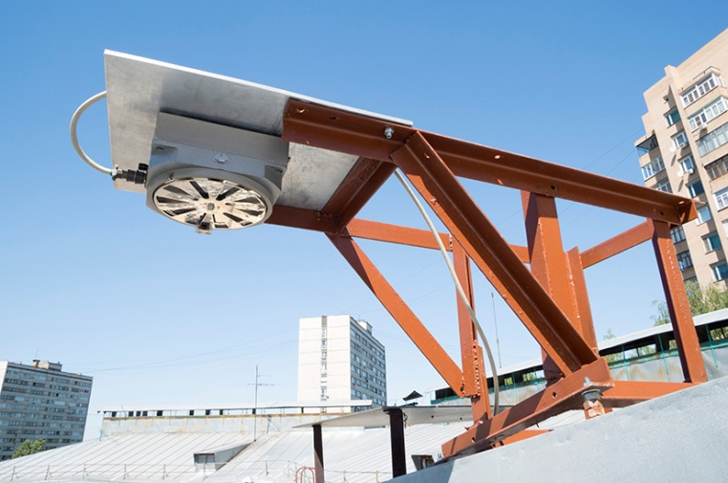
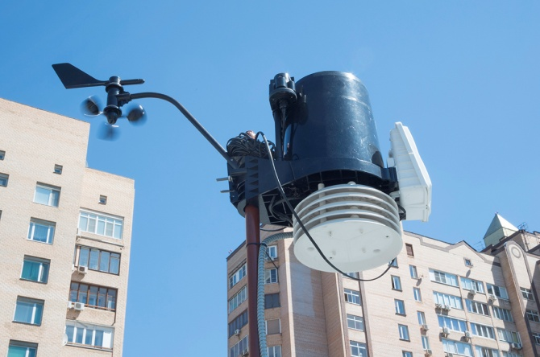
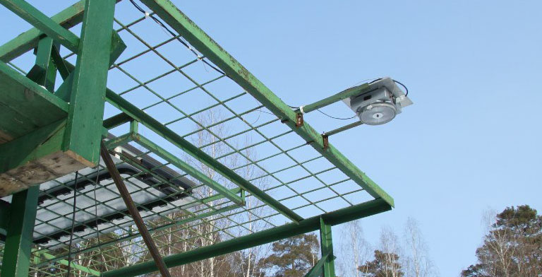
Натурные наблюдения
Измерительный стенд
Электростатический флюксметр
Автоматическая метеостанция
DavisVantagePro2
Электростатический флюксметр на стенде
Центр Геофизического
Мониторинга
ГФО «Михнево»

Slide 12
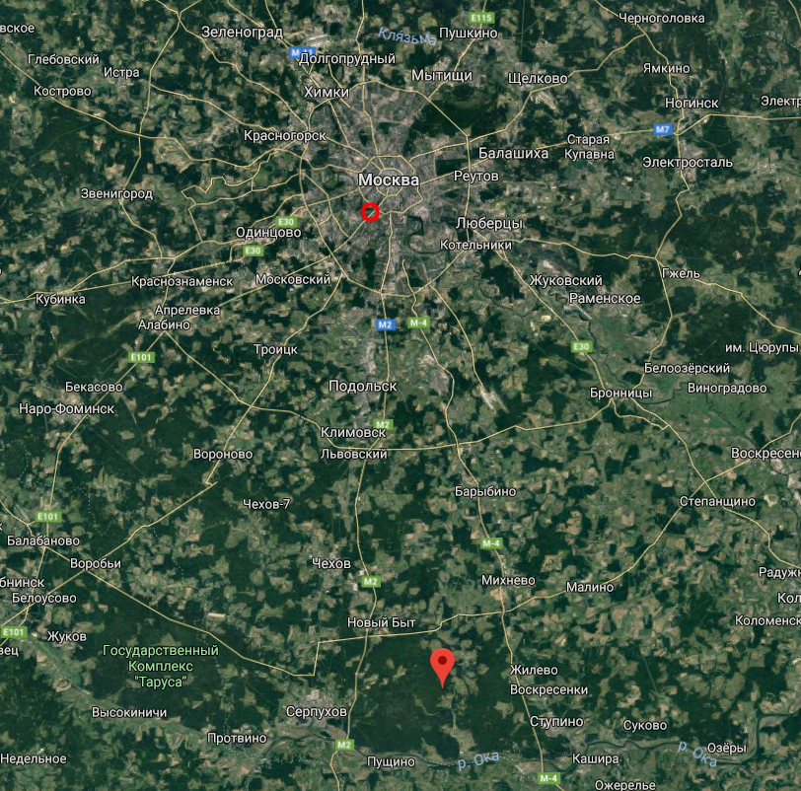
Расположение центров наблюдения

Slide 13
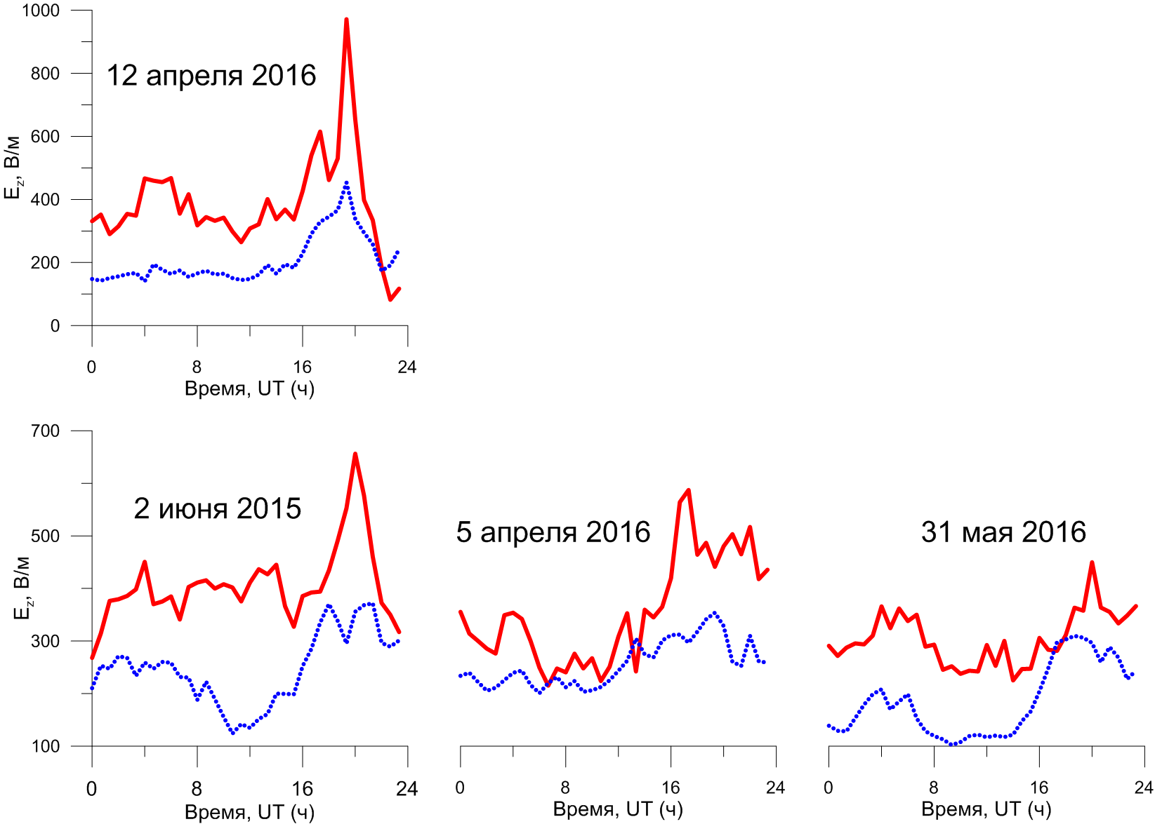
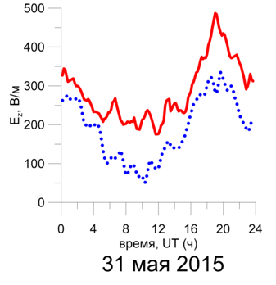

Данные натурных наблюдений
Москва, ЦГМ
ИДГ РАН
Московская
область, ГФО
«Михнево»

Slide 14
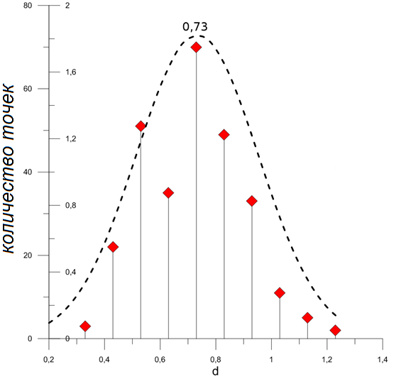
Сравнение показаний в ИДГ и Михнево
По критерию Хи-квадрат полученное распределение для получасовых интервалов [Звягин и др, 2007] близко к нормальному
Мат. ожидание E=0,73
Дисперсия S=0,22
(апрель 2016)
с вероятностью 0,95

Slide 15
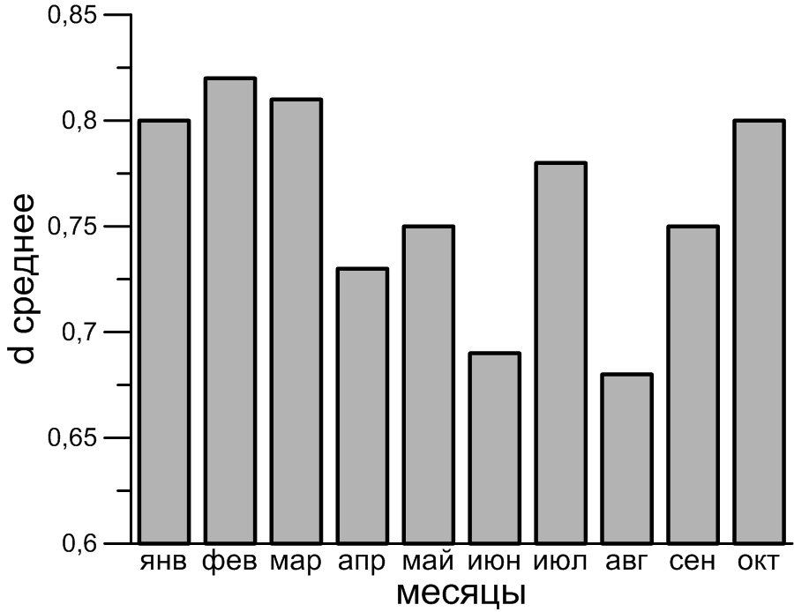
Степень чистоты атмосферы
2016
d:=E_{z} (Область)/E_{z} (Москва)
d<1

Slide 16
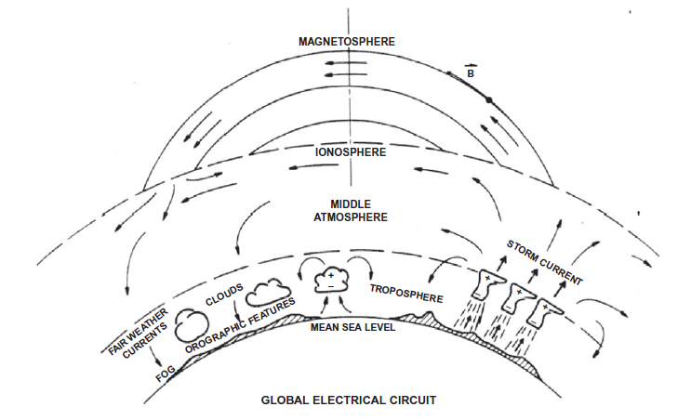
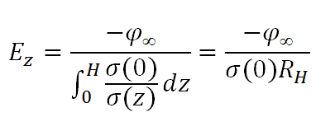
Постановка задачи
Одномерная задача
Нет турбулентности и переноса
Нет локальных генераторов (УХП)
Нет временной зависимости

Slide 17

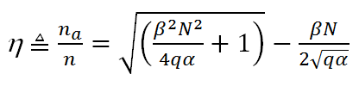

Уравнение ионно-рекомбинационного равновесия
[Куповых, 1998]
[Морозов, 2011]
[Harrison, 2003]
n – концентрация легких ионов
q - интенсивность ионообразования
α – коэффициент рекомбинации легких ионов
β - коэффициент присоединения легких ионов к аэрозольным частицам
N – концентрация аэрозольных частиц
Степень загрязненности атмосферы

Slide 18
Значения параметров для приземного слоя
Для монодисперсного однозарядного аэрозоля с размером частицы до 0,1 мкм:
q=10⁷ м⁻³с⁻¹ – интенсивность ионообразования
q ~ 10⁷ м⁻³с⁻¹ в тропосфере [Боярчук, 2007]
q>=7*10⁶ в пограничном слое[Куповых, 1998]
q=11,4*10⁶ на высоте 3 см и 7,4*10⁶ на высоте 1 м [Hess, 1951]
q=(2-3)*10⁶ днем– 10⁷ до 200 метров утром [Галиченко, 2014]
q= (7-11)*10⁶ в приземном слое над континентами [Смирнов, 1992]
α=1,6⋅10⁻¹² м³с⁻¹ [Куповых, 1998; Harrison and Carslaw, 2003]– коэффициент рекомбинации легких ионов
α ~ 10⁻¹² м³с⁻¹ [Боярчук, 2000]
β = 1,65⋅10⁻¹² м³с⁻¹ – коэффициент присоединения легких ионов к аэрозольным частицам
2*10⁻¹² [Hoppel, 1986]
10⁻¹² < β < 10⁻¹¹ [Harrison, 2003]

Slide 19
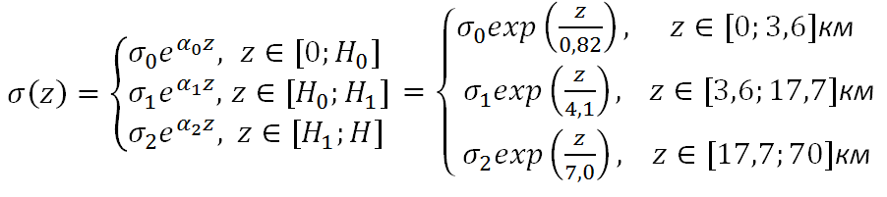
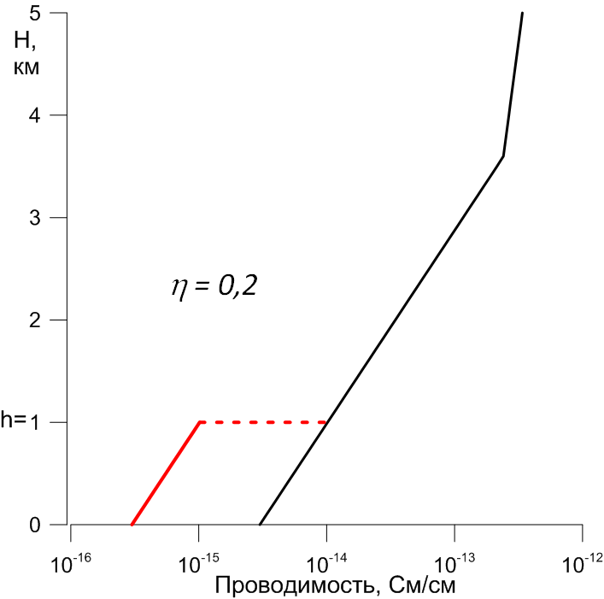

Зависимость проводимости от высоты
[Cole and Pierce, 1965]
[Морозов, 2011]
до высоты h
(h<3,6 км)

Slide 20
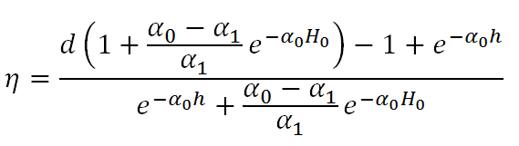
Концентрация аэрозольных частиц
h (км) | d=0,68 | d=0,75 | d=0,82
1 | 0,02 | 0,24 | 0,45
0,9 | 0,12 | 0,32 | 0,5
η:
h (км) | d=0,68 | d=0,75 | d=0,82
1 | 10¹¹ | 10¹⁰ | 4*10⁹
0,9 | 2*10¹⁰ | 7*10⁹ | 4*10⁹
N:

Slide 21
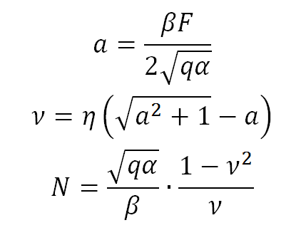
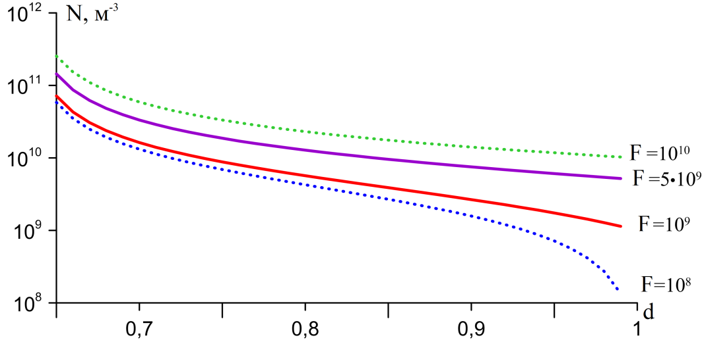
Концентрация фонового аэрозоля F
Приближенная формула для F ≤ 10⁸ см⁻³
h=0,9 км

Slide 22
Недостатки:
Разрывность функции проводимости
Сильные изменения при небольших вариациях параметров
Наличие порогового значения d (для h=1 d_{пор}=0,67)
Заменим слой на более плавный

Slide 23
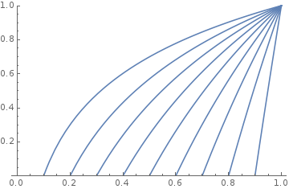

Проводимость для случая убывающей концентрации
Проводимость:
проводимость до высоты h:
Поведение добавочного множителя
z/h
σ^{а}(h)=σ(h) (непрерывность)
σ^{а}(0)=η
η

Slide 24
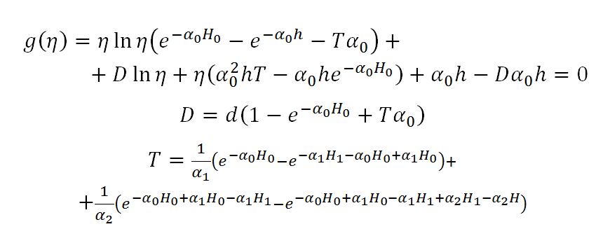
Зависимость между d и η

Slide 25
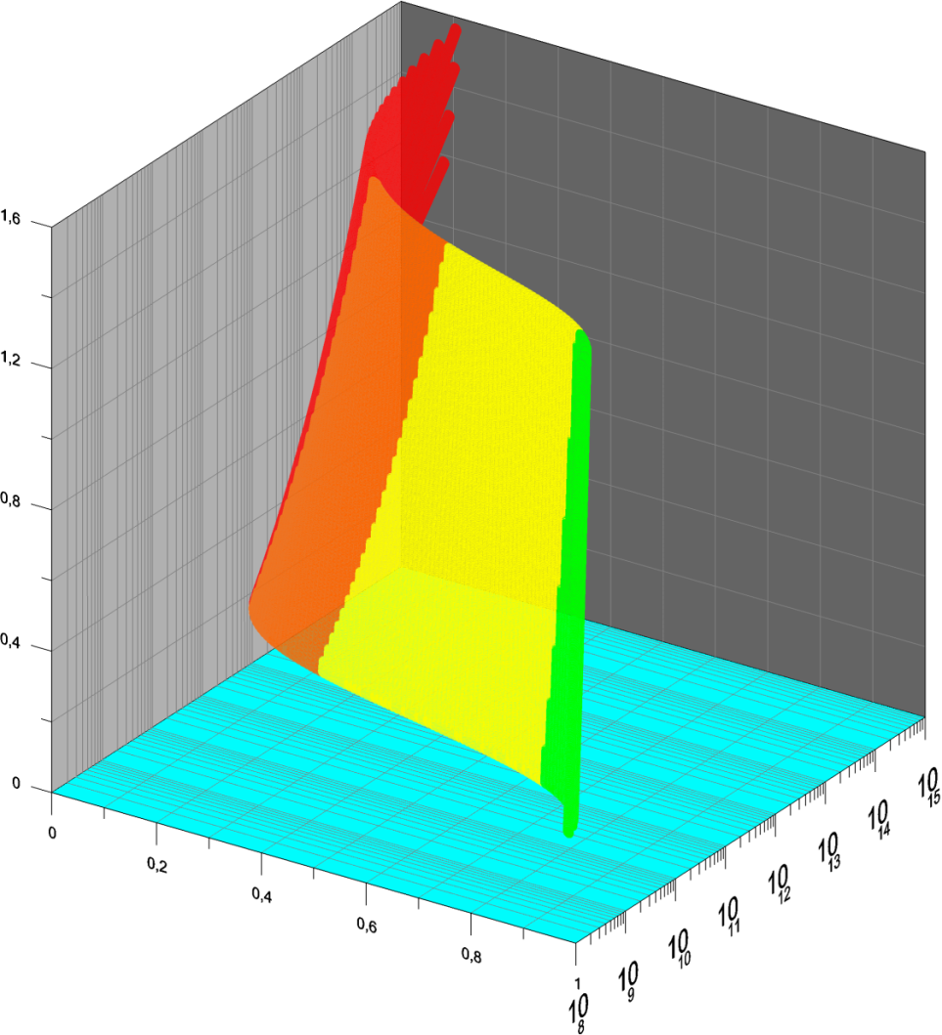



Рассчитанная концентрация
d | η | N
0,3 | 0,15 | 2⋅10^10
0,5 | 0,37 | 6⋅10^9
0,7 | 0,61 | 2⋅10^9
0,9 | 0,87 | 7⋅10^8
H,
км
h=0,5
d | η | N
0,3 | 0,058 | 4⋅10^10
0,5 | 0,26 | 9⋅10^9
0,7 | 0,53 | 3⋅10^9
0,9 | 0,84 | 9⋅10^8
h=1
d | η | N
0,3 | 0,018 | 1⋅10^11
0,5 | 0,17 | 1⋅10^10
0,7 | 0,44 | 4⋅10^9
0,9 | 0,8 | 1⋅10^9
d
N,
частиц/м⁻³
h=1,5
- N~10⁸ - N~10¹⁰
- N~10⁹ - N~10¹¹

Slide 26
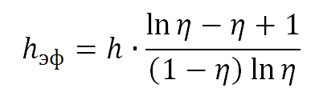
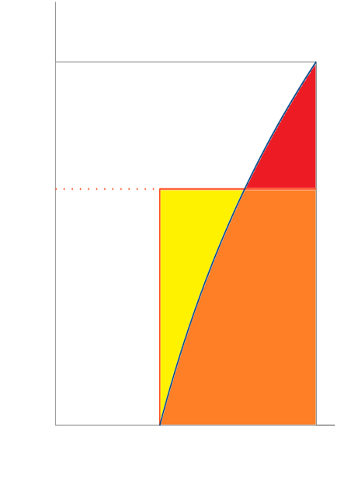
Эффективная высота
z
h
h_{эф}
0
 | d=0,3 | d=0,5 | d=0,7 | d=0,9
h_{эф}=0,5 | 0,75 | 0,29 | 0,54 | 1
h_{эф}=1 | 1,35 | 1,55 | 1,75 | 1,9
h_{эф}=1,5 | 1,85 | 2,2 | 2,5 | 2,85
η 1
+ = +
Значения высоты h, используемой в расчетах в зависимости от эффективной высоты h_{эф} и степени аэрозольной загрязненности η.

Slide 27
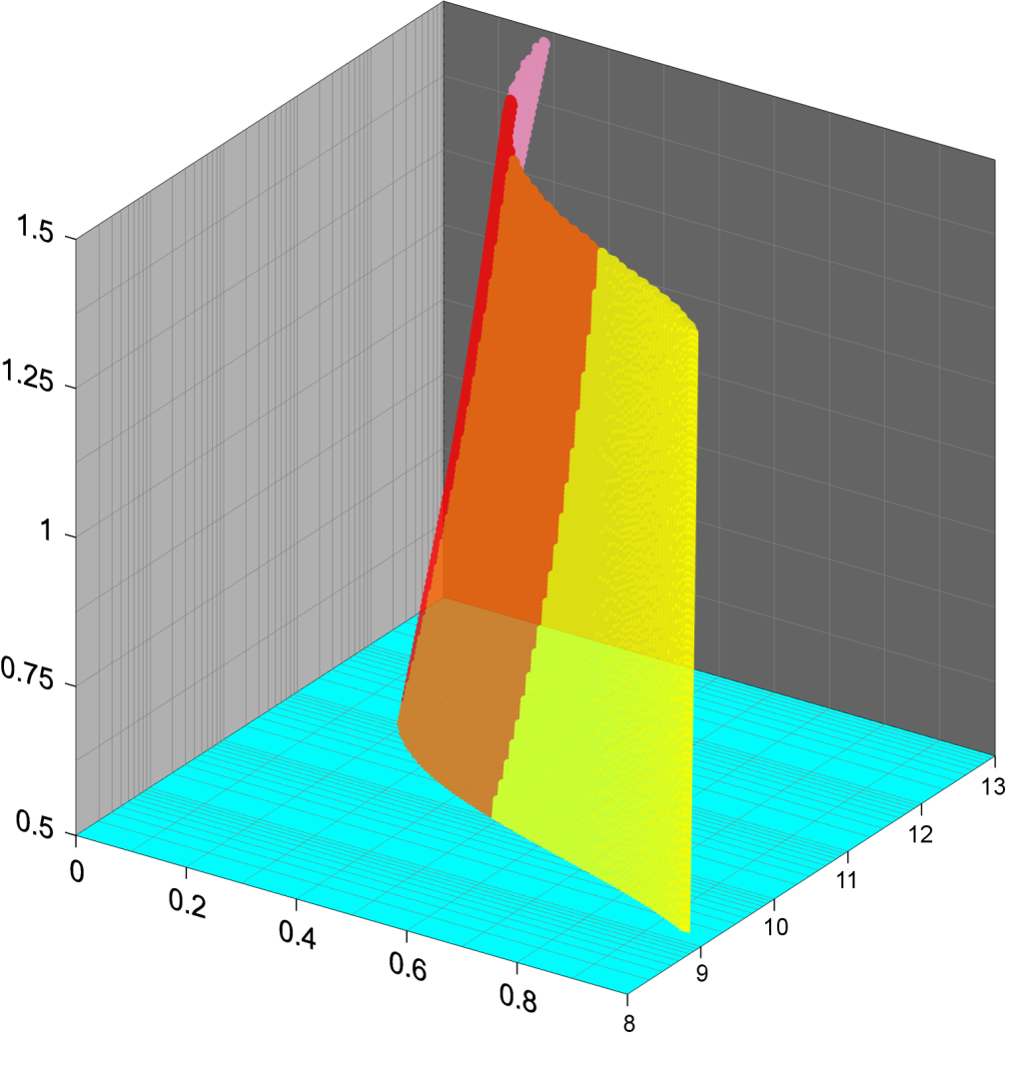
Для значения фонового аэрозоля F=10⁹ м⁻³
h_{эф}, км
- N~10⁹
- N~10¹⁰
- N~10¹¹
- N~10¹²
lg N
d
N – концентрация аэрозоля (частиц/м³)

Slide 28
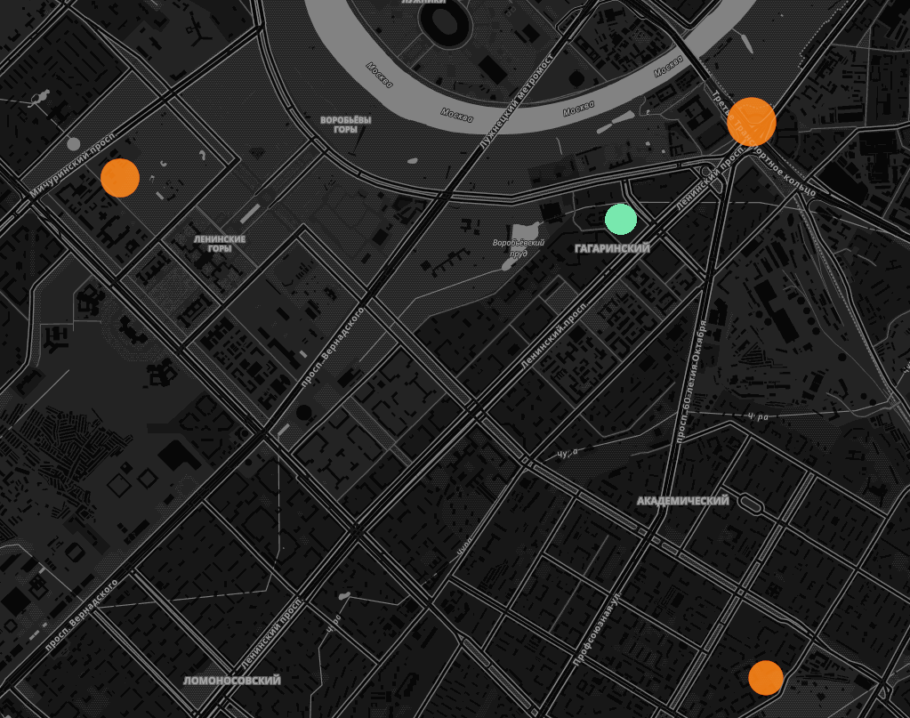
Данные Мосэкомониторинга
«Пл. Гагарина» 0,8 км
«МГУ» - 3,1 км
«Черемушки» - 3 км
Основные показатели загрязнения:
CO, NO_{x}, SO₂, PM2,5, PM10

Slide 29
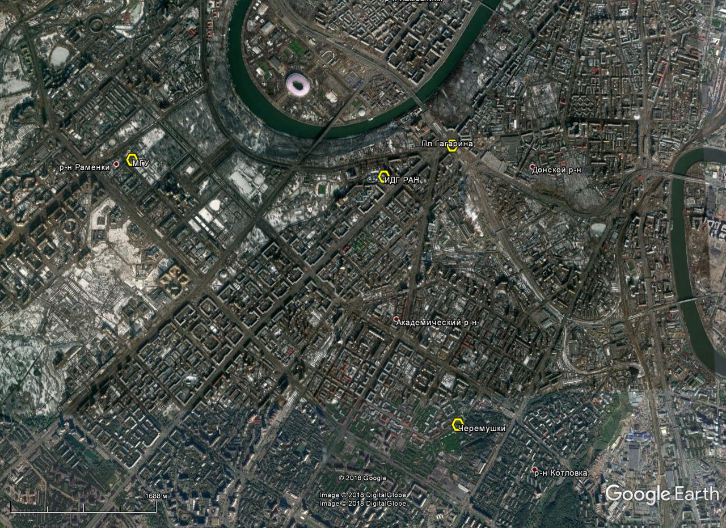
Данные Мосэкомониторинга
«Пл. Гагарина» 0,8 км
«МГУ» - 3,1 км
«Черемушки» - 3 км
Основные показатели загрязнения:
CO, NO_{x}, SO₂, PM2,5, PM10

Slide 30
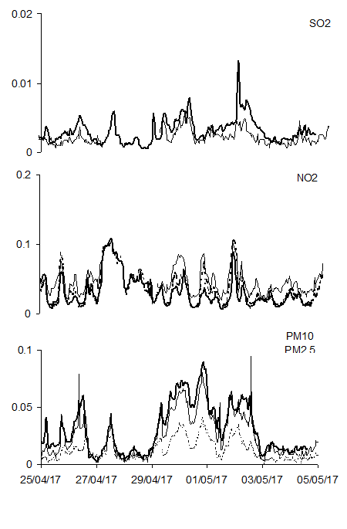
Данные Мосэкомониторинга
концентрация SO₂ на станции «МГУ» и «пл.Гагарина»;
концентрация NO₂ на станции «МГУ», «пл.Гагарина» и «Черемушки»;
концентрация РМ10 и РМ2,5 на станции «МГУ» и «Черемушки».

Slide 31
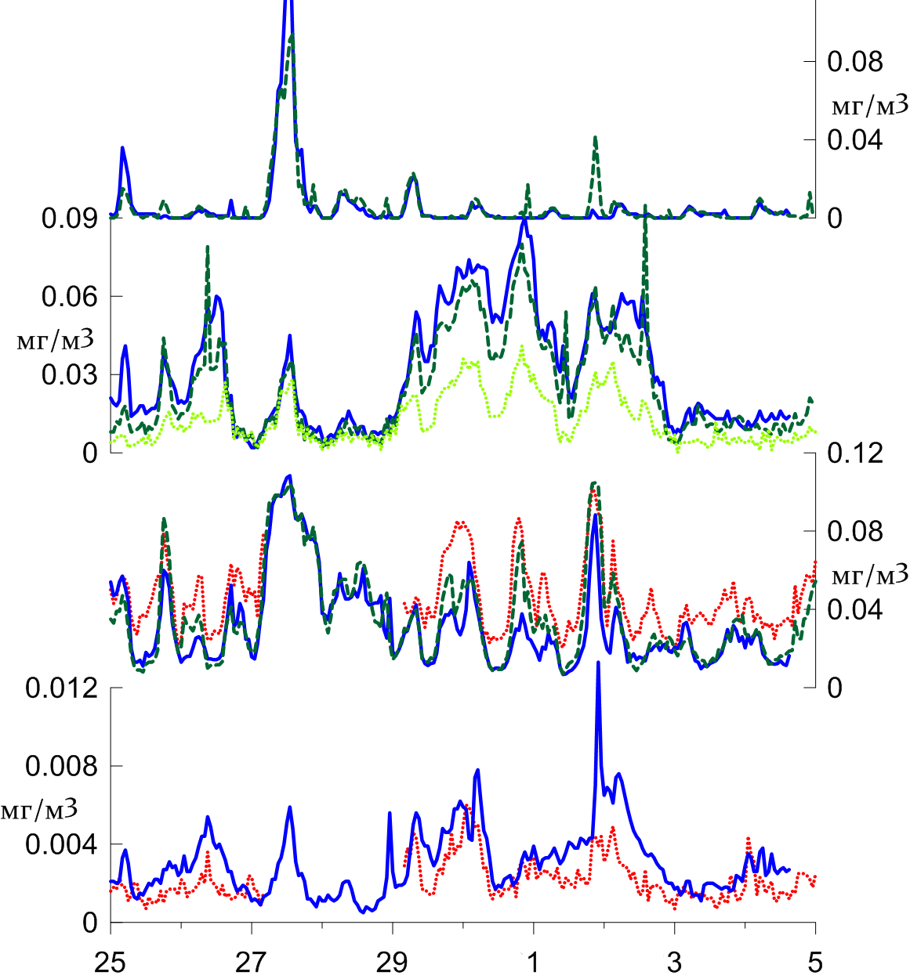

NO
PM10
PM2.5
NO₂
SO₂
Данные
Мосэкомониторинга
пл. Гагарина
МГУ
Черемушки
апрель 2017 май

Slide 32
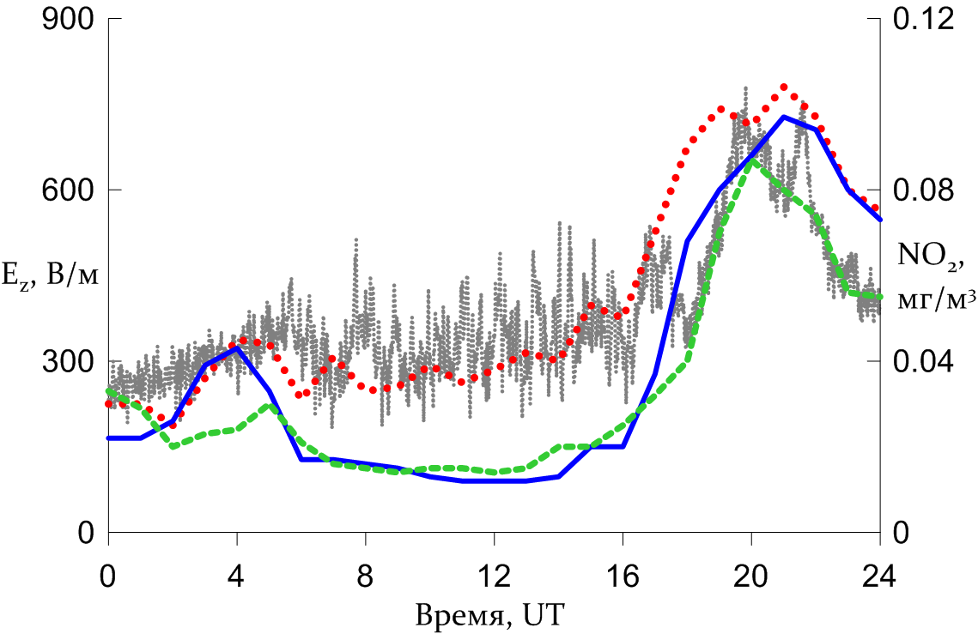
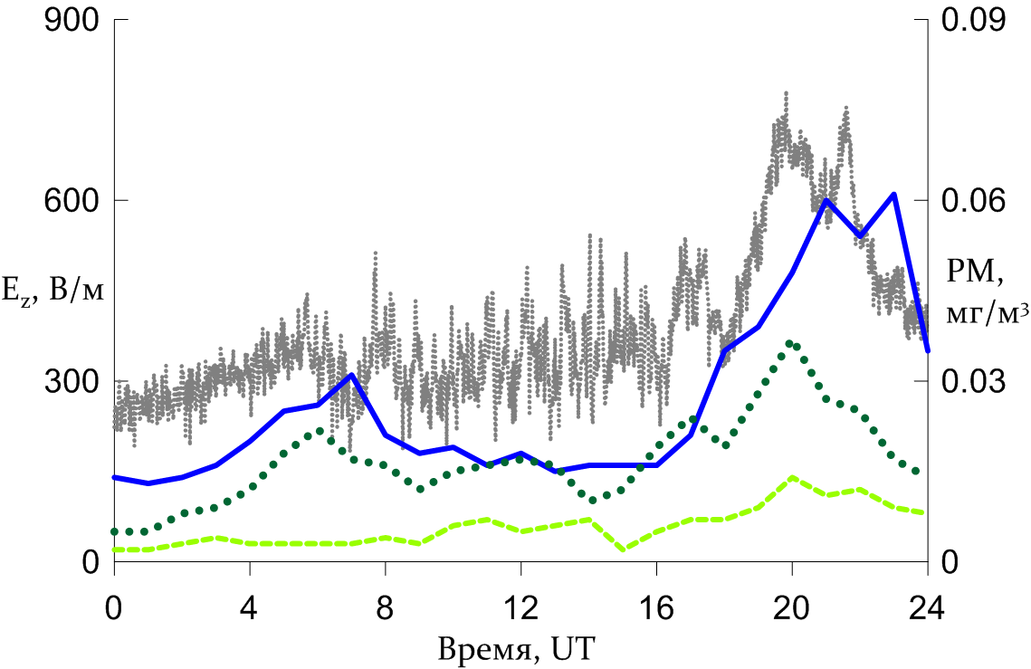
Напряженность электрического поля и концентрация загрязняющих веществ
20 апреля 2017
пл. Гагарина
МГУ
Черемушки

Slide 33
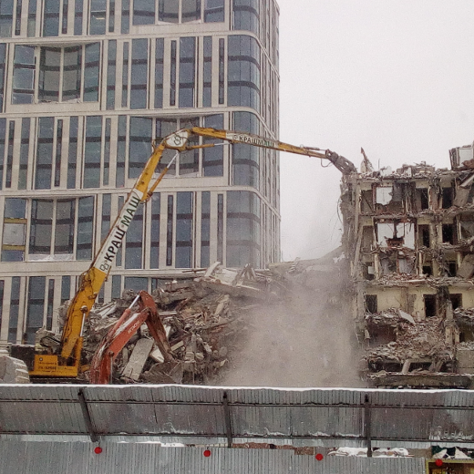
Обрушение здания
26 декабря 2018

Slide 34
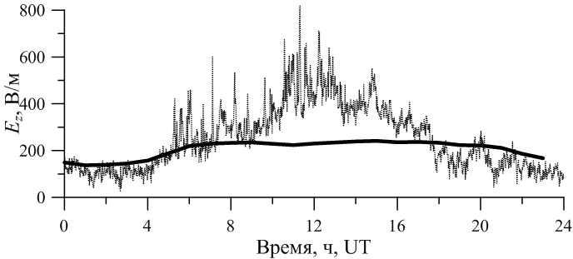
Влияние сильного источника загрязнения
26 декабря 2018
100 метров от пункта наблюдений
29 декабря 2018

Slide 35
Выводы
Показана возможность использования отношения средних напряженностей электрических полей в точках с наличием загрязненности воздуха и в «чистых» условиях (параметр d) как интегрального индикаторного параметра локальной аэрозольной загрязненности атмосферы; проведена оценка среднемесячных значений параметра d на основании данных натурных измерений – от 0.68 до 0.82.
Рассчитана приближенная величина концентрации аэрозольных частиц для данных значений и показана обратная зависимость параметра от концентрации аэрозолей: при увеличении концентрации аэрозольных частиц параметр растет, а при уменьшении - падает.
Показано, что в условиях техногенной загрязненности воздуха мегаполиса, при «хорошей» погоде, рост напряженности электрического поля совпадает с повышением содержания в воздухе мелкодисперсных частиц и концентрацией аэрозолей, что сигнализирует о тесной связи между этими процессами.

Slide 36
Спасибо за внимание!

